Slide 1

La sécurité du DNS
Réalisé par :
OUCHTOUBAN Sara
MOUKHCHANE Ayoub
SALAMI Mohamed Yassine
Encadré par :
Mme.El Bakkali
Année Universitaire :2014/2015

Slide 2
Plan
Introduction
Les attaques du DNS
Les principales techniques de Sécurisation
Conclusion

Slide 3

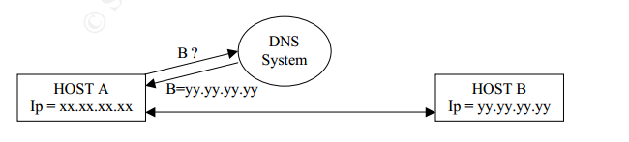
Introduction
DNS provides a way to know the IP address of any host on the Internet.

Slide 4
Introduction
There are two types of DNS hacking:
Protocol Attacks: Attacks based on how DNS server works.
Server Attacks: Attacks based on the bugs of flows of the programs or machines running the DNS server

Slide 5
DNS protocol attacks
There are three main techniques used in DNS potocol attacks:
DNS cache poisining: It consists of making in a DNS server cache false informations
DNS spoofing: It refers to the action of answering a DNS request that was intended for another server. It can be a server-server or client-server exchange.
DNS ID Hacking: It consists of calculating the ID of the messages changed between the client and the server and the client to be able next to forge the messages.

Slide 6
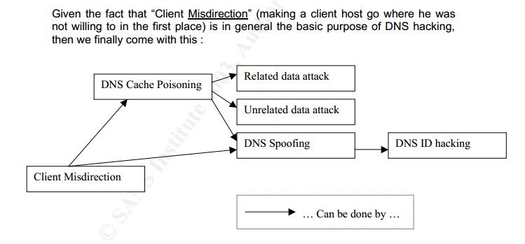
DNS protocol attacks

Slide 7
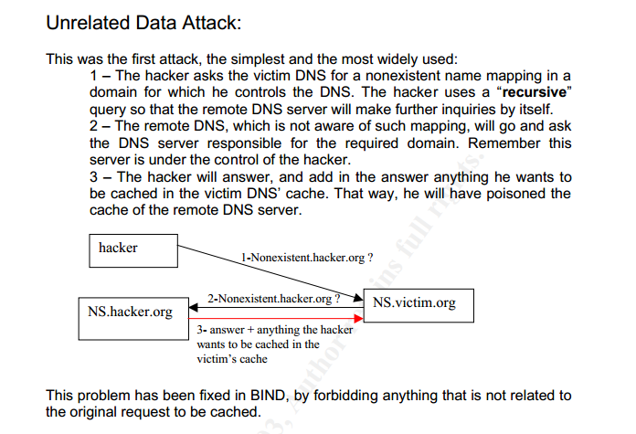
DNS protocol attacks

Slide 8
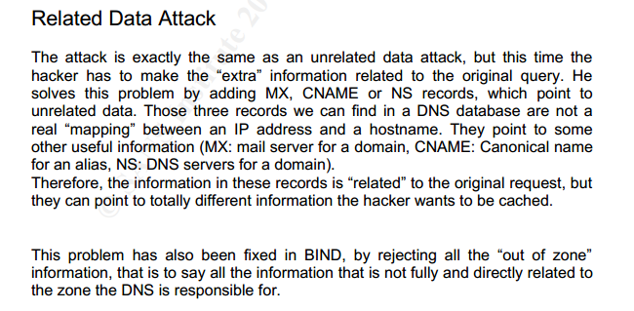
DNS protocol attacks

Slide 9
DNS server attack
Attacks taking advantage of bugs in DNS Software implementation (buffer overflows in BIND for instance)
Attack by Denial of Service (using flooding for instance, of the DNS service using in-band attacks, or of the machine in general using ICMP smurfing for example)

Slide 10
Les principales techniques de sécurisation
Assurer la meilleure redondance possible:
de manière à ce qu’un serveur affecté par une attaque
puisse être remplacé en toute transparence par d’autres
serveurs disposant des mêmes informations mais situés
sur d’autres réseaux

Slide 11
Les principales techniques de sécurisation
assurer une surveillance régulière de ses serveurs et de leur configuration:
de préférence depuis plusieurs points de l’Internet. Il est
souvent arrivé, en raison de la robustesse du DNS, que la
panne de serveurs ne soit détectée que lorsque le dernier
d’entre eux tombe en panne. Pour vérifier la configuration,
il existe des logiciels libres comme ZoneCheck. Pour
assurer la surveillance depuis l’extérieur, l’organisation qui
ne souhaite pas déployer une infrastructure spécifique peut
faire appel à des services commerciaux ou
communautaires existants .

Slide 12
Les principales techniques de sécurisation
définir un « Plan de continuité d’activité »:
permettant à la victime d’une attaque de poursuivre, ou de reprendre en cas d’incident grave, ses activités avec un minimum d’indisponibilité de ses services. Cette précaution est particulièrement essentielle pour tous ceux qui dépendent d’Internet – et donc du DNS – pour leur chiffre d’affaires, notamment ceux qui proposent des services en ligne à leurs clients.

Slide 13
Les principales techniques de sécurisation
envisager de déployer DNSSEC
protocole de sécurisation du DNS par l’authentification des
serveurs, ce système limitant notamment les attaques par
empoisonnement.

Slide 14
DNSsec
DNSSEC est une extension du système de noms de domaine (DNS) servant à garantir l’authenticité et l’intégrité des données de réponses DNS.
Ceci est garanti par des signatures cryptographiques. Toutes les données restent publiquement accessibles comme pour le DNS existant.

Slide 15
DNSsec
Utilise une cryptographie de clé publique pour apposer une signature numérique aux données garantissant
Les DNSSEC utilisent un modèle de confiance rigide. Cette chaîne de confiance va d'une zone parent à une zone enfant. Les zones de niveau supérieur apposent leur signature (ou certifient) les zones de clé publique de niveau inférieur.

Slide 16
Sécurisation contre Le DNS Spoofing
Mettre à jour les serveurs DNS (pour éviter la prédictibilité des numéros d'identification et les failles permettant de prendre le contrôle du serveur)
Configurer le serveur DNS pour qu'il ne résolve directement que les noms des machines du domaine sur lequel il a autorité
Limiter le cache et vérifier qu'il ne garde pas les enregistrements additionnels.

Slide 17
Conclusion
les attaques du DNS continuent à s'améliorer, il faut maintenir le déploiement de nouvelles solutions pour le protéger.

Slide 18
Sécurisation contre Le DNS Spoofing
« DNS Spoofing »,16 juillet 2011 disponible sur:
https://www.securiteinfo.com/attaques/hacking/dnsspoofing.shtml
Florent Carli, SANS INSTITUTE InfoSec Reading Room,« Security issues with DNS »,2003 disponible sur:
http://www.sans.org/reading-room/whitepapers/dns/security-issues-dns-1069
« DNS :Types d’attaques et technique de sécurisation »,2009 disponible sur:
http://www.afnic.fr/medias/documents/afnic-dossier-dns-attaques-securite-2009-06.pdf

Slide 19
La sécurité du DNS
Réalisé par :
OUCHTOUBAN Sara
MOUKHCHANE Ayoub
SALAMI Mohamed Yassine
Encadré par :
Mme.El Bakkali
Année Universitaire :2014/2015

